Slide 1
LỚP
12
GIẢI TÍCH
Chương 3: NGUYÊN HÀM- TÍCH PHÂN VÀ ỨNG DỤNG
Bài 2: TÍCH PHÂN
I
ĐỊNH NGHĨA TÍCH PHÂN
II
II. TÍNH CHẤT CỦA TÍCH PHÂN
BÀI TẬP TRẮC NGHIỆM
Notes:
Hiệu ứng chưa đồng nhất và hợp lí. Nên để khung xuất hiện trước.

Slide 2
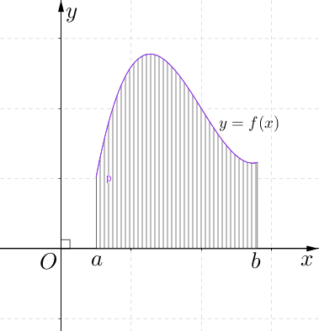
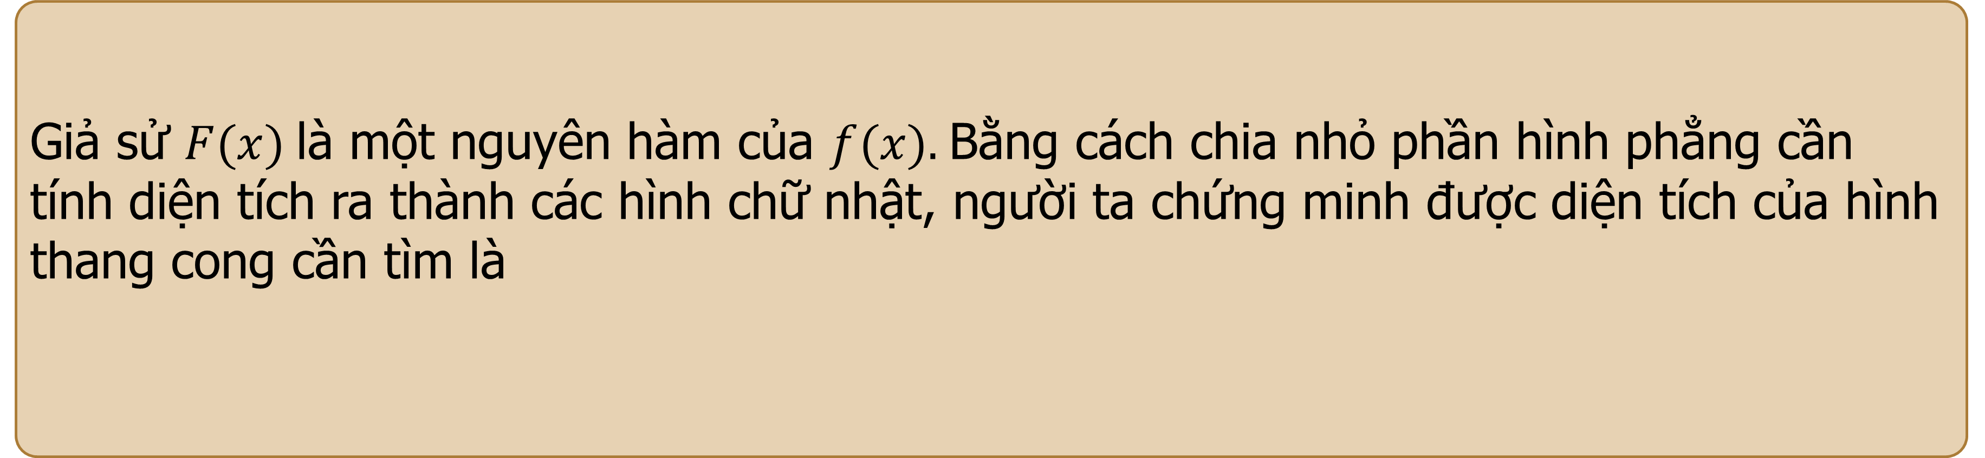
I
ĐỊNH NGHĨA
1
Diện tích hình thang cong.
a. Định nghĩa
Cho hàm số y = f(x) liên tục, không đổi dấu trên đoạn [a; b] .
Hình phẳng giới hạn bởi đồ thị của hàm số y = f(x), trục Ox và hai đường thẳng x = a, x = b được gọi là hình thang cong.
b. Diện tích hình thang công
Giả sử $F(x)$là một nguyên hàm của $f(x).$Bằng cách chia nhỏ phần hình phẳng cần tính diện tích ra thành các hình chữ nhật, người ta chứng minh được diện tích của hình thang cong cần tìm là
F(b) – F(a)
Notes:
Note: hiệu ứng xuất hiện…

Slide 3
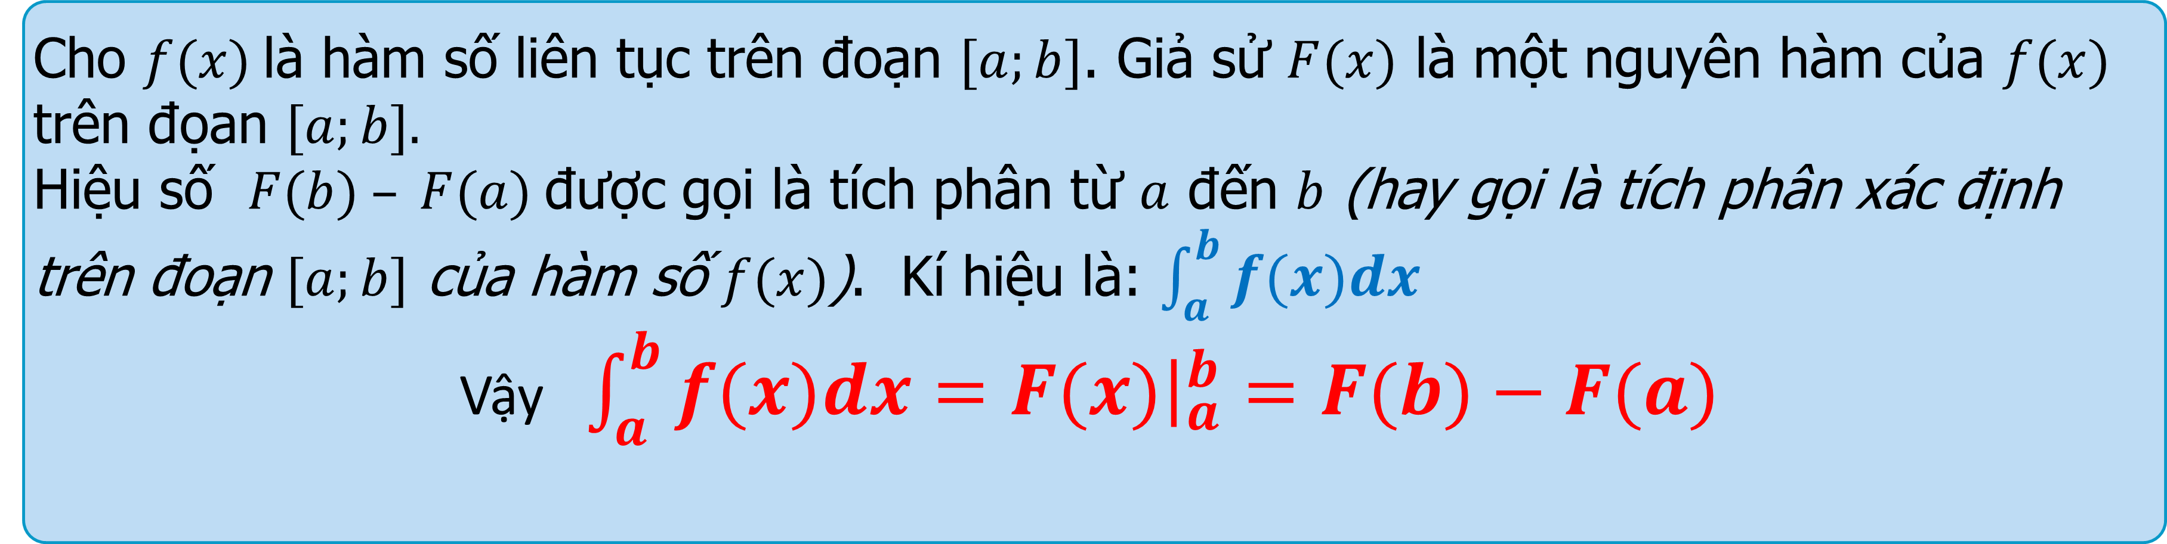
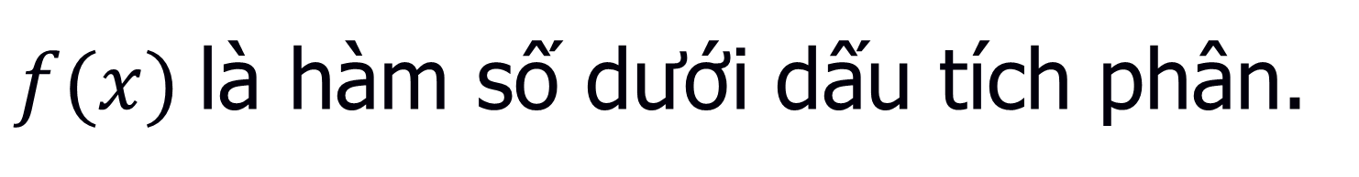
I
ĐỊNH NGHĨA
2
ĐỊNH NGHĨA TÍCH PHÂN
Định nghĩa
Cho $f(x)$là hàm số liên tục trên đoạn $[a;b]$. Giả sử $F(x)$ là một nguyên hàm của $f(x)$ trên đọan $[a;b].$
Hiệu số $F(b) – F(a)$được gọi là tích phân từ $a$ đến $b$ (hay gọi là tích phân xác định trên đoạn $[a;b]$ của hàm số $f(x)$). Kí hiệu là: $\int_{a}^{b}{f(x)dx}$
Vậy $\int_{a}^{b}{f(x)dx}={\left.F(x)\right|}_{a}^{b}=F(b)−F(a)$
Trong đó:
$\int_{a}^{b}{ \text{l}\text{à }\text{d}\text{ấ}\text{u} \text{t}\text{í}\text{ch} \text{ph}\text{â}\text{n}}$, $a$là cận dưới, $b$là cận trên.
$f(x)dx$gọi là biểu thức dưới dấu tích phân.
$f(x)$là hàm số dưới dấu tích phân.
Notes:
Note: hiệu ứng xuất hiện…

Slide 4

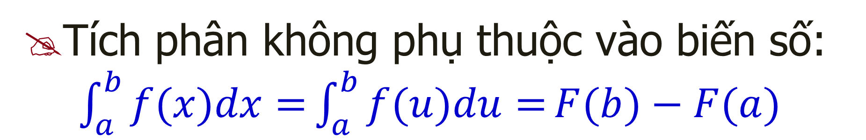

I
ĐỊNH NGHĨA
2
Định nghĩa tích phân.
Nếu a = b thì $\int_{a}^{a}{f(x)dx}=0$
Nếu a > b thì $\int_{a}^{b}{f(x)dx}=−\int_{b}^{a}{f(x)dx}$
Tích phân không phụ thuộc vào biến số:
$\int_{a}^{b}{f(x)dx=}\int_{a}^{b}{f(u)du=}F(b)−F(a)$
Ý nghĩa hình học của tích phân: $S=\int_{a}^{b}{f(x)dx}$
Notes:
Note: hiệu ứng xuất hiện…

Slide 5
II
TÍNH CHẤT
Tính chất 1
$\int_{a}^{b}{k.f(x)dx}=k.\int_{a}^{b}{f(x)dx}$ (với k là hằng số)
Tính chất 2
$\int_{a}^{ b}{\left[f(x)±g\left(x\right)\right]dx}=\int_{a}^{b}{f(x)dx}±\int_{a}^{b}{g(x)dx}$
Tính chất 3
$\int_{a}^{b}{f(x)dx}=\int_{a}^{c}{f(x)dx}+\int_{c}^{b}{f(x)dx}$ $với a<c<b$

Slide 6
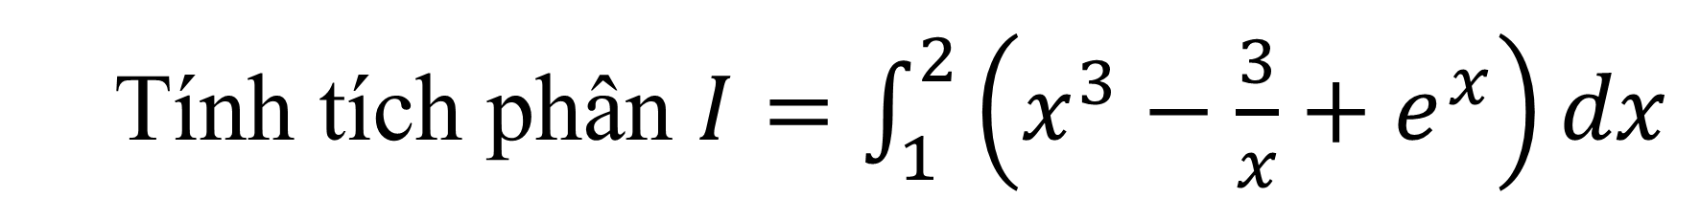
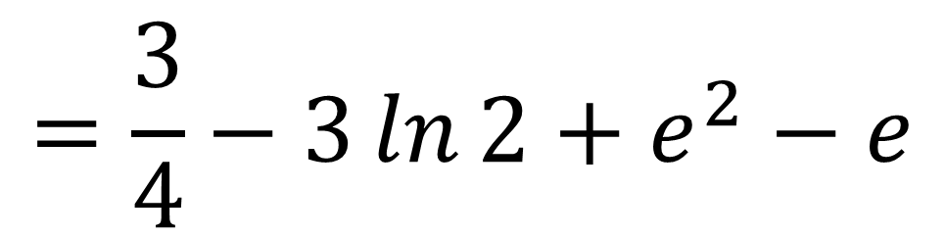
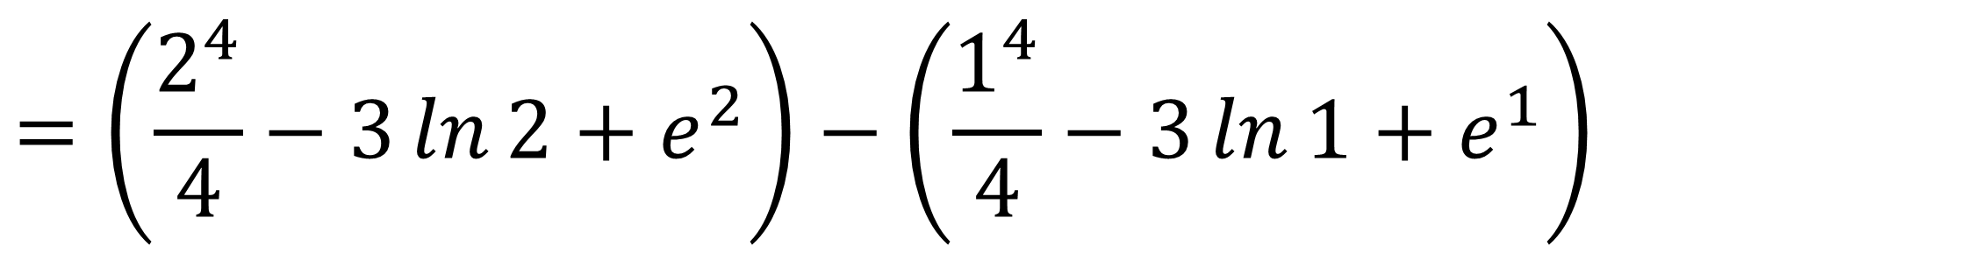

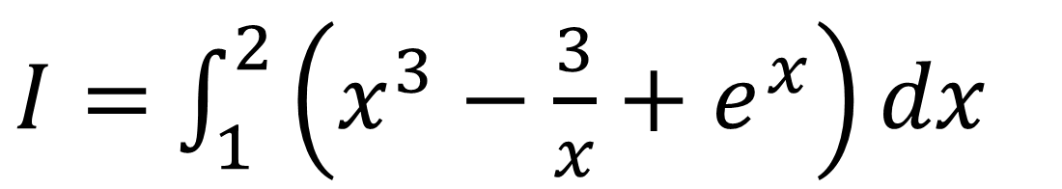
2.1
CÁC VÍ DỤ MINH HỌA
Ví dụ 1 :
Tính tích phân $I=\int_{1}^{2}{\left(x^{3}−\frac{3}{x}+e^{x}\right)dx}$
Bài giải
$I=$ $\int_{1}^{2}{\left(x^{3}−\frac{3}{x}+e^{x}\right)dx}$
$$={\left.\left(\frac{x^{4}}{4}−3\ln{x}+e^{x}\right)\right|}_{1}^{2}$$
$$=\left(\frac{2^{4}}{4}−3\ln{2}+e^{2}\right)−\left(\frac{1^{4}}{4}−3\ln{1}+e^{1}\right)$$
$$=\frac{3}{4}−3\ln{2}+e^{2}−e$$
Notes:
.Nên đảo lại tử mẫu giống SGK cho HS dễ theo dõi. Chỗ nhận xét chưa đúng . Phải thay là “ Thương ….” như sách giáo khoa.
Số phức nghịch đảo không được kí hiệu là $z^{−1}$.

Slide 7
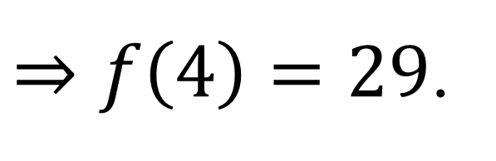

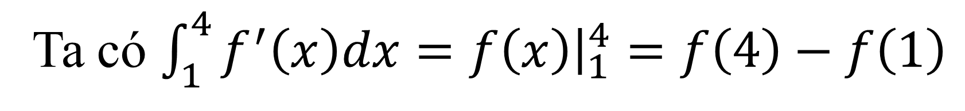
2.1
CÁC VÍ DỤ MINH HỌA
Ví dụ 2 :
$$Nếu f\left(1\right)=12, f^{′}\left(x\right) liên tục và \int_{1}^{4}{f^{′}\left(x\right)dx=17. }Tính giá trị của f\left(4\right).$$
Bài giải
Ta có $\int_{1}^{4}{f^{′}\left(x\right)dx}={\left.f\left(x\right)\right|}_{1}^{4}=f\left(4\right)−f\left(1\right)$
$$f\left(4\right)−12=17$$
$⇒f\left(4\right)=29$.
Notes:
.Nên đảo lại tử mẫu giống SGK cho HS dễ theo dõi. Chỗ nhận xét chưa đúng . Phải thay là “ Thương ….” như sách giáo khoa.
Số phức nghịch đảo không được kí hiệu là $z^{−1}$.

Slide 8
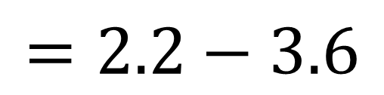
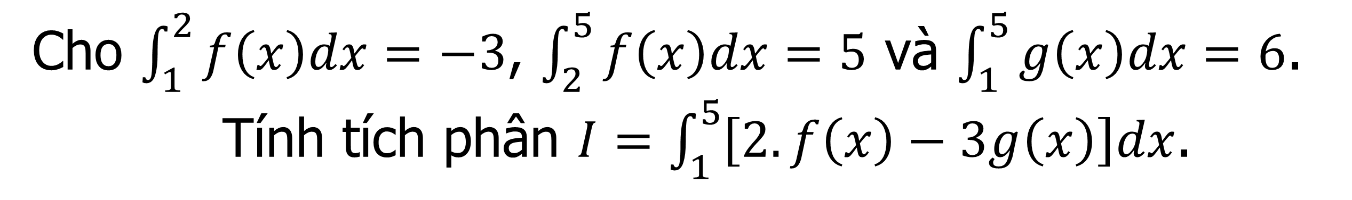
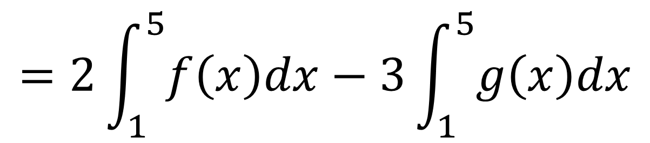
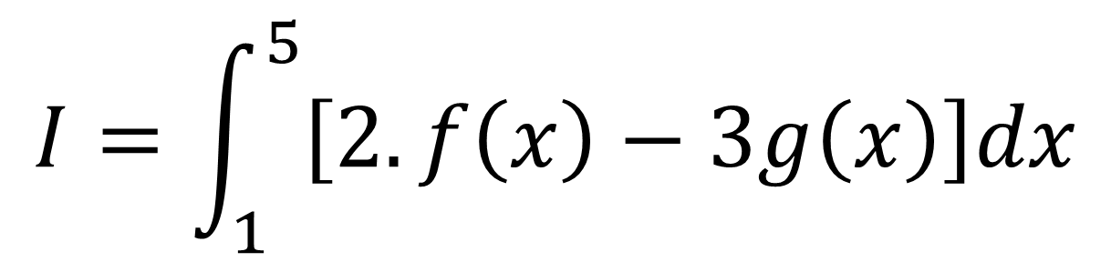
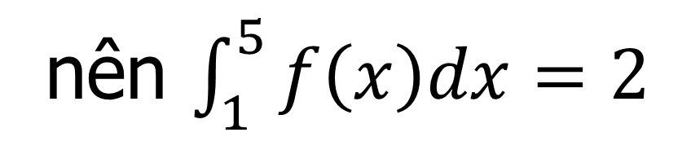
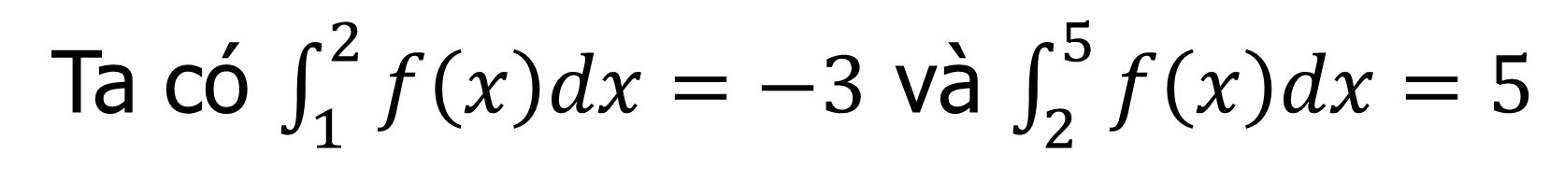

2.1
CÁC VÍ DỤ MINH HỌA
Ví dụ 3 :
Cho $\int_{1}^{2}{f\left(x\right)dx=−3}$, $\int_{2}^{5}{f\left(x\right)dx=5}$ và $\int_{1}^{5}{g\left(x\right)dx=6}$.
Tính tích phân $I=\int_{1}^{5}{\left[2.f\left(x\right)−3g\left(x\right)\right]dx}$.
Bài giải
Ta có $\int_{1}^{2}{f\left(x\right)dx=−3}$ và $\int_{2}^{5}{f\left(x\right)dx=5}$
nên $\int_{1}^{5}{f\left(x\right)dx=2}$
$$I=\int_{1}^{5}{\left[2.f\left(x\right)−3g\left(x\right)\right]dx}$$
$$=2\int_{1}^{5}{f\left(x\right)dx}−3\int_{1}^{5}{g\left(x\right)dx}$$
$$=2.2−3.6$$
$$=−14$$
Notes:
.Nên đảo lại tử mẫu giống SGK cho HS dễ theo dõi. Chỗ nhận xét chưa đúng . Phải thay là “ Thương ….” như sách giáo khoa.
Số phức nghịch đảo không được kí hiệu là $z^{−1}$.

Slide 9
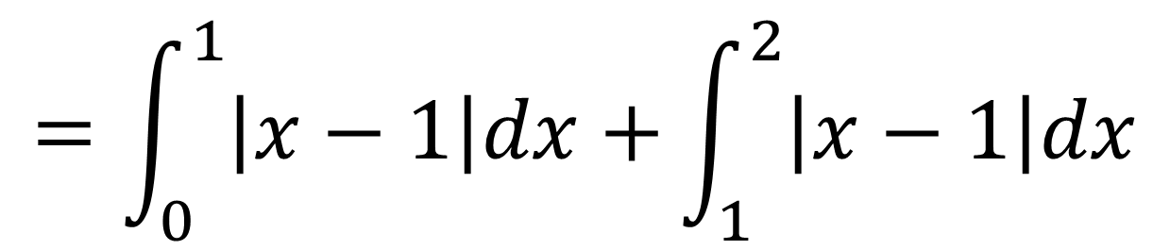

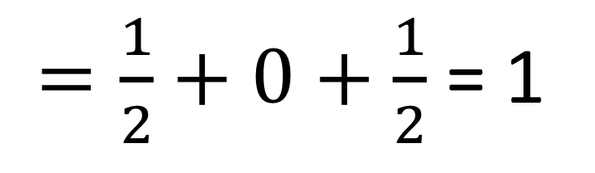
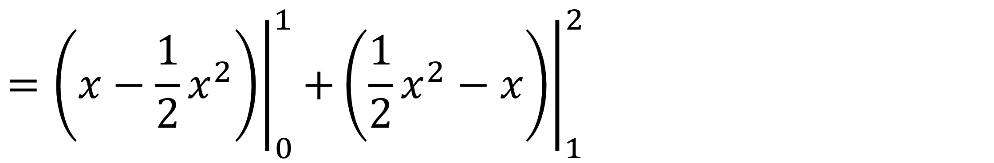
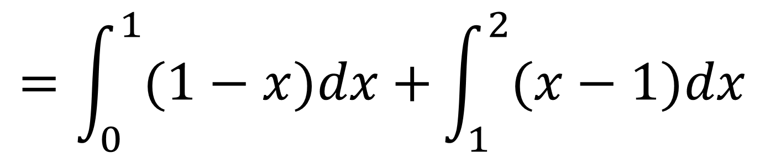

2.1
CÁC VÍ DỤ MINH HỌA
Ví dụ 4 :
Tính tích phân $I=\int_{0}^{2}{|x−1|dx}.$
Bài giải
$$I=\int_{0}^{2}{\left|x−1\right|dx}$$
$$=\int_{0}^{1}{\left|x−1\right|dx+}\int_{1}^{2}{\left|x−1\right|dx}$$
$$=\int_{0}^{1}{(1−x)dx+}\int_{1}^{2}{(x−1)dx}$$
$${\left.=\left({x−\frac{1}{2}x}^{2}\right)\right|}_{0}^{1}{\left.+\left({\frac{1}{2}x}^{2}−x\right)\right|}_{1}^{2}$$
$=\frac{1}{2}+0+\frac{1}{2}$ = 1
Notes:
.Nên đảo lại tử mẫu giống SGK cho HS dễ theo dõi. Chỗ nhận xét chưa đúng . Phải thay là “ Thương ….” như sách giáo khoa.
Số phức nghịch đảo không được kí hiệu là $z^{−1}$.

Slide 10
CÁC BÀI TẬP TRẮC NGHIỆM

Slide 11
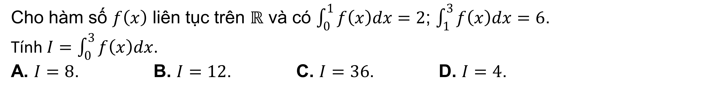

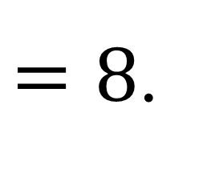

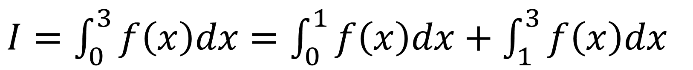
BÀI TẬP TRẮC NGHIỆM
Câu 1
Cho hàm số $f\left(x\right)$ liên tục trên $ℝ$ và có $\int_{0}^{1}{f\left(x\right)dx}=2$; $\int_{1}^{3}{f\left(x\right)dx}=6$.
Tính $I=\int_{0}^{3}{f\left(x\right)dx}$.
A. $I=8$. B. $I=12$. C. $I=36$. D. $I=4$.
Bài giải
$$\text{Ch}\text{ọ}\text{n} \text{A}\text{.}$$
$I=\int_{0}^{3}{f\left(x\right)dx}$ $=\int_{0}^{1}{f\left(x\right)dx}+\int_{1}^{3}{f\left(x\right)dx}$
$$=2+6$$
$=8$.
Notes:
Giữ lại từ các hiệu ứng 4. Các hiệu ứng dùng đồng nhất từ trái sang phải.
Đề bài chỗ đậm chỗ thường, cần chỉnh lại cho đồng nhất
Đề một kiểu, lời giải lại không đúng đề.
Các phương án đều giống nhau.
Không có phương án đúng

Slide 12
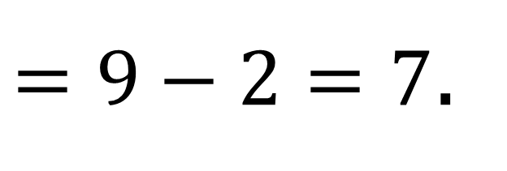
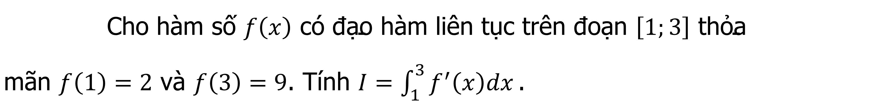
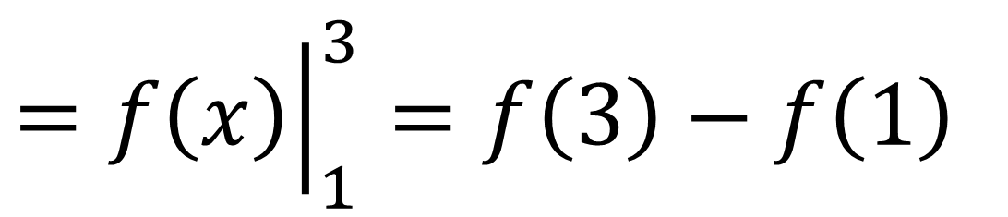
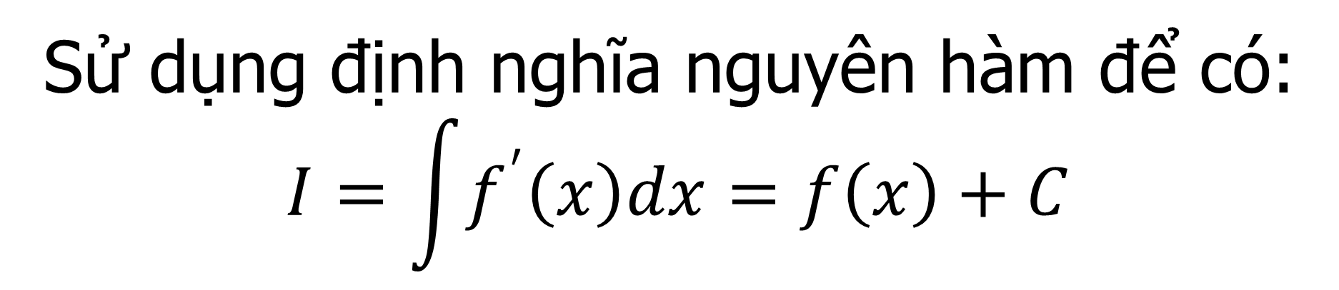
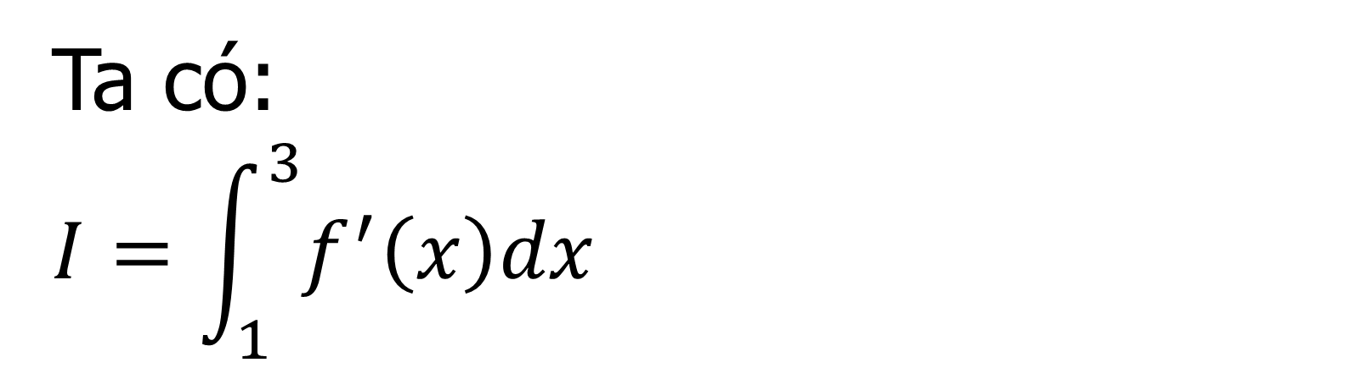

BÀI TẬP TRẮC NGHIỆM
$\text{Cho} \text{h}\text{à}\text{m} \text{s}\text{ố }f\left(x\right) \text{c}\text{ó đạ}\text{o} \text{h}\text{à}\text{m} \text{li}\text{ê}\text{n} \text{t}\text{ụ}\text{c} \text{tr}\text{ê}\text{n}\text{ đ}\text{o}\text{ạ}\text{n} \left[1;3\right] \text{th}\text{ỏ}\text{a} \text{m}\text{ã}\text{n} f\left(1\right)=2 \text{v}\text{à }f\left(3\right)=9\text{. }\text{T}\text{í}\text{nh} I=\int_{1}^{3}{f^{′}\left(x\right)dx}\text{.}$
Câu 2
A. $I=11$. B. $I=7$. C. $I=2$. D. $I=18$.
Bài giải
$$\text{Ch}\text{ọ}\text{n} \text{B}\text{.}$$
Hướng dẫn:
Ta có:
$$I=\int_{1}^{3}{f^{′}\left(x\right)dx}$$
Sử dụng định nghĩa nguyên hàm để có:
$$I=\int{f^{′}\left(x\right)dx}=f\left(x\right)+C$$
$$={\left.f\left(x\right)\right|}_{1}^{3}=f\left(3\right)−f\left(1\right)$$
$=9−2=7$.
Notes:
Giữ lại từ các hiệu ứng 4. Các hiệu ứng dùng đồng nhất từ trái sang phải.
Đề bài chỗ đậm chỗ thường, cần chỉnh lại cho đồng nhất
Đề một kiểu, lời giải lại không đúng đề.
Các phương án đều giống nhau.
Không có phương án đúng

Slide 13

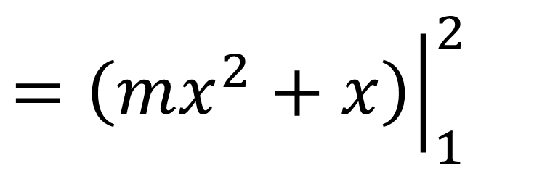
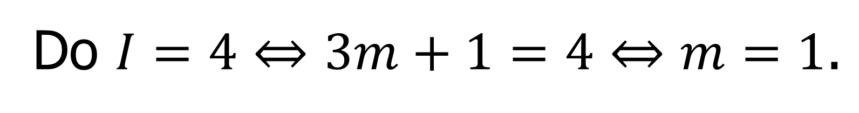



BÀI TẬP TRẮC NGHIỆM
Câu 3
Đặt $I=\int_{1}^{2}{\left(2mx+1\right)dx}$ ($m$ là tham số thực). Tìm $m$ để $I=4$.
A. $m=−1$. B. $m=−2$. C. $m=1$. D. $m=2$.
Bài giải
$$\text{Ch}\text{ọ}\text{n} \text{C}\text{.}$$
$$\text{Ta} \text{c}\text{ó }I=\int_{1}^{2}{\left(2mx+1\right)dx}$$
$$={\left.\left(mx^{2}+x\right)\right|}_{1}^{2}$$
$$=\left(4m+2\right)−\left(m+1\right)$$
$$=3m+1\text{.}$$
Do $I=4⇔3m+1=4⇔m=1\text{.}$
Notes:
Giữ lại từ các hiệu ứng 4. Các hiệu ứng dùng đồng nhất từ trái sang phải.
Đề bài chỗ đậm chỗ thường, cần chỉnh lại cho đồng nhất
Đề một kiểu, lời giải lại không đúng đề.
Các phương án đều giống nhau.
Không có phương án đúng

Slide 14
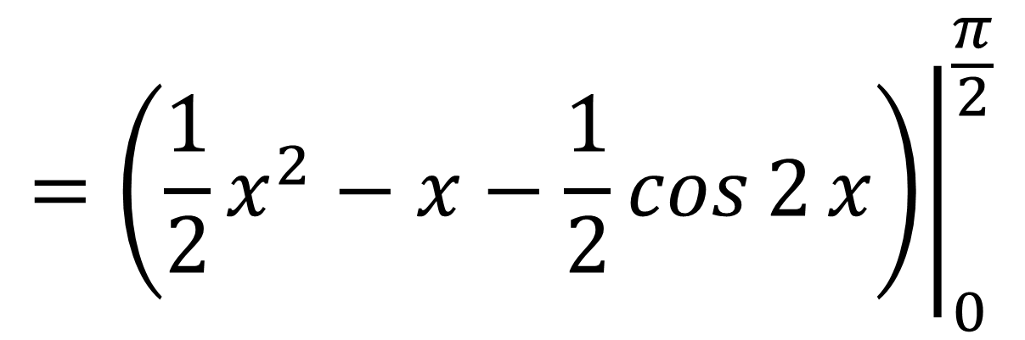
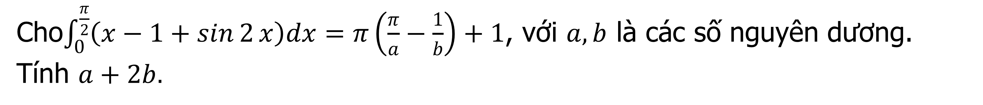

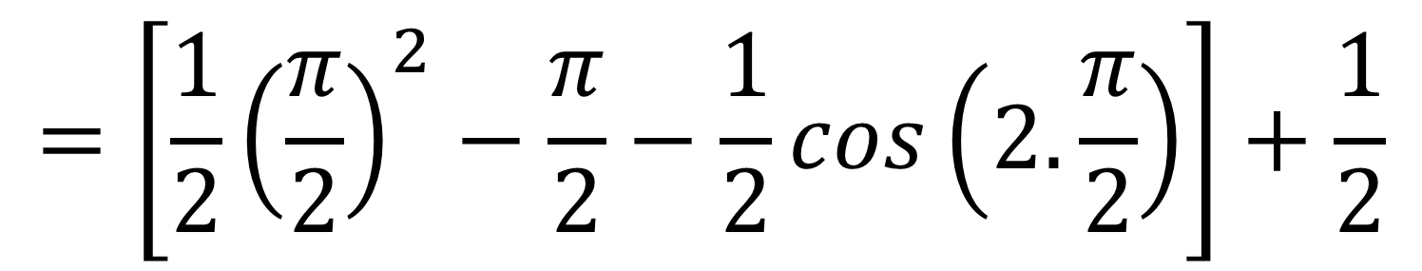

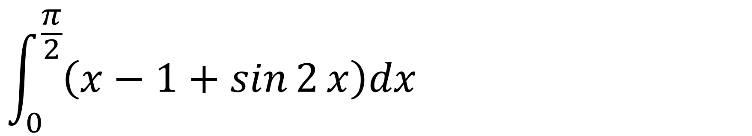

BÀI TẬP TRẮC NGHIỆM
Câu 4
Cho$\int_{0}^{\frac{π}{2}}{\left(x−1+\sin{2}x\right)dx}=π\left(\frac{π}{a}−\frac{1}{b}\right)+1$, với $a, b$ là các số nguyên dương.
Tính $a+2b.$
A. $10$. B. $14$. C. $12$. D.$8$.
Bài giải
$$={\left.\left(\frac{1}{2}x^{2}−x−\frac{1}{2}\cos{2}x\right)\right|}_{0}^{\frac{π}{2}}$$
$$\int_{0}^{\frac{π}{2}}{\left(x−1+\sin{2}x\right)dx}$$
$$\text{Ch}\text{ọ}\text{n} \text{C}\text{.}$$
$$=\left[\frac{1}{2}{\left(\frac{π}{2}\right)}^{2}−\frac{π}{2}−\frac{1}{2}\cos\left(2.\frac{π}{2}\right)\right]+\frac{1}{2}$$
$$={\frac{π}{8}}^{2}−\frac{π}{2}+1$$
$$=π\left(\frac{π}{8}−\frac{1}{2}\right)+1.$$
$$\text{V}\text{ậ}\text{y} a=8; b=2 \text{n}\text{ê}\text{n} a+2b=12.$$
Notes:
Giữ lại từ các hiệu ứng 4. Các hiệu ứng dùng đồng nhất từ trái sang phải.
Đề bài chỗ đậm chỗ thường, cần chỉnh lại cho đồng nhất
Đề một kiểu, lời giải lại không đúng đề.
Các phương án đều giống nhau.
Không có phương án đúng

Slide 15
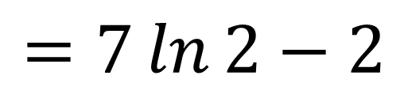
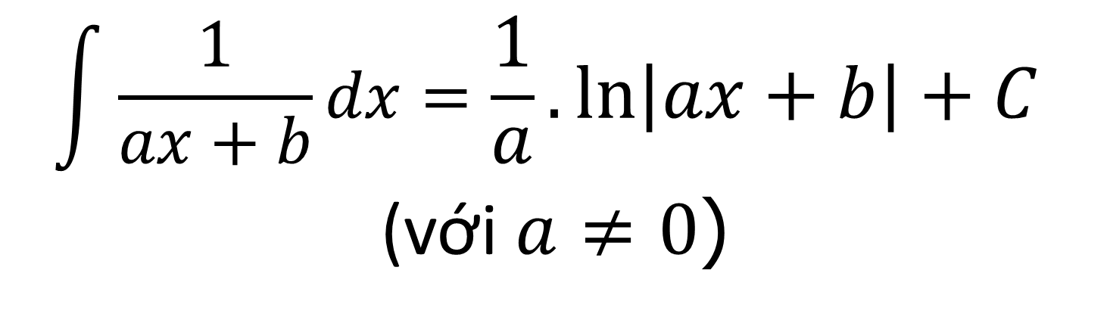
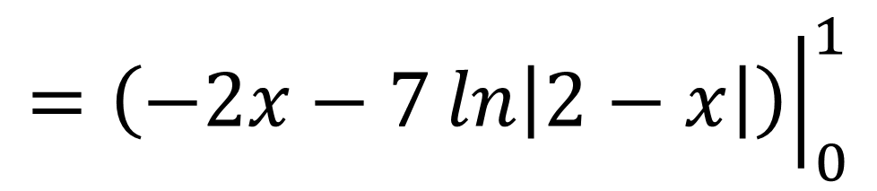

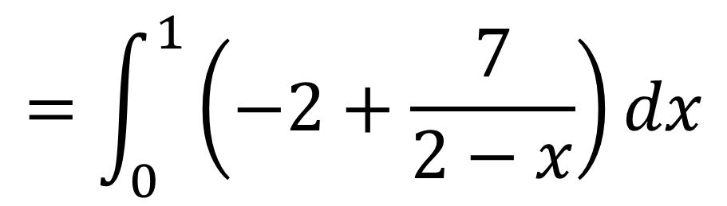
BÀI TẬP TRẮC NGHIỆM
Câu 5
Biết tích phân $\int_{0}^{1}{\frac{2x+3}{2−x}dx}=a\ln{2}+b$ ($a$, $b∈ℤ$), giá trị của $a$ bằng:
A. $7$ B. $2$ C. $3$ D. $1$
Bài giải
Hướng dẫn:
$$\int_{0}^{1}{\frac{2x+3}{2−x}dx}$$
Phân tích đa thức f(x) để đưa về dạng cơ bản và dùng công thức
$$=\int_{0}^{1}{\left(−2+\frac{7}{2−x}\right)dx}$$
$$\int{\frac{1}{ax+b}dx}=\frac{1}{a}.\ln\left|ax+b\right|+C$$
(với$a≠0$)
$${\left.=\left(−2x−7\ln\left|2−x\right|\right)\right|}_{0}^{1}$$
$$=7\ln{2}−2$$
Notes:
Giữ lại từ các hiệu ứng 4. Các hiệu ứng dùng đồng nhất từ trái sang phải.
Đề bài chỗ đậm chỗ thường, cần chỉnh lại cho đồng nhất
Đề một kiểu, lời giải lại không đúng đề.
Các phương án đều giống nhau.
Không có phương án đúng

Slide 16
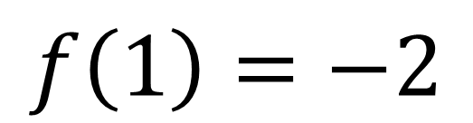

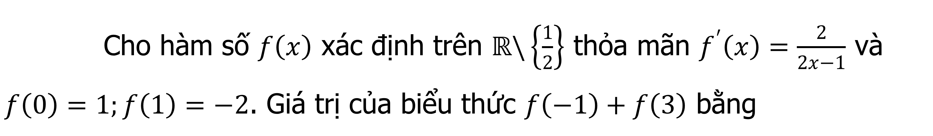
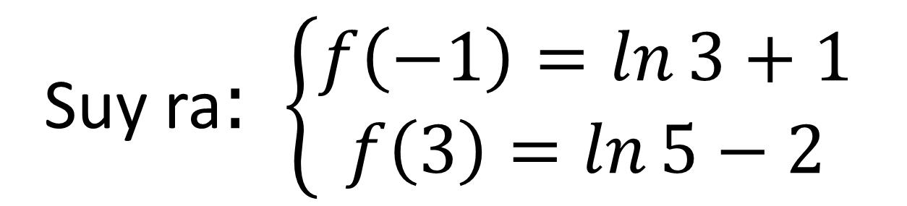



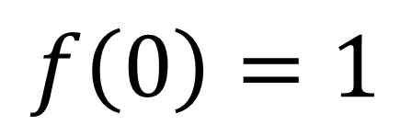






BÀI TẬP TRẮC NGHIỆM
Cho hàm số $f\left(x\right)$ xác định trên $ℝ\backslash \left\{\frac{1}{2}\right\}$ thỏa mãn $f^{′}\left(x\right)=\frac{2}{2x−1}$ và $f\left(0\right)=1;f\left(1\right)=−2$. Giá trị của biểu thức $f\left(−1\right)+f\left(3\right)$ bằng
Câu 6
A. $2+\ln{1}5$. B. $3−\ln{1}5$. C. $\ln{1}5−1$. D. $\ln{1}5$.
Bài giải
$$\text{Ch}\text{ọ}\text{n} \text{C}\text{.}$$
$$f\left(1\right)=−2$$
$$⇔C_{1}=−2$$
$$⇒f\left(x\right)=\ln\left(2x−1\right)−2$$
$$f\left(x\right)=\int{f^{′}\left(x\right)dx}$$
$$=\int{\frac{2}{2x−1}dx}$$
$$f\left(0\right)=1$$
$$⇔C_{2}=1$$
$$⇒f\left(x\right)=\ln\left|2x−1\right|+1\text{.}$$
$$=\ln\left|2x−1\right|+C$$
Suy ra$\text{:} \left\{\begin{aligned}f\left(−1\right)=\ln{3}+1 \\ f\left(3\right)=\ln{5}−2\end{aligned}\right.$
$$=\left\{\begin{aligned}\ln\left(2x−1\right)+C_{1} \text{khi} x>\frac{1}{2} \\ \ln\left(1−2x\right)+C_{2} \text{khi} x<\frac{1}{2}\end{aligned}\right.$$
Nên $f\left(−1\right)+f\left(3\right)=\ln{1}5−1\text{.}$
Notes:
Giữ lại từ các hiệu ứng 4. Các hiệu ứng dùng đồng nhất từ trái sang phải.
Đề bài chỗ đậm chỗ thường, cần chỉnh lại cho đồng nhất
Đề một kiểu, lời giải lại không đúng đề.
Các phương án đều giống nhau.
Không có phương án đúng

Slide 17
DẶN DÒ
1
Xem lại các dạng bài tập trên
2
Đọc tiếp phần: Các phương pháp tính tích phân
Notes:
Bỏ hiệu ứng 1

